Slide 1


Slide 2
1. 携帯電話は
電源OFFかマナーモード
2. 写真撮影・録画は ご遠慮お願いします。
3. ながら作業は
ご遠慮ください。

Slide 3
受講のポイント
1.「今、ここ」を楽しむ
2. お水を飲む
3. 反応をしめす

Slide 4
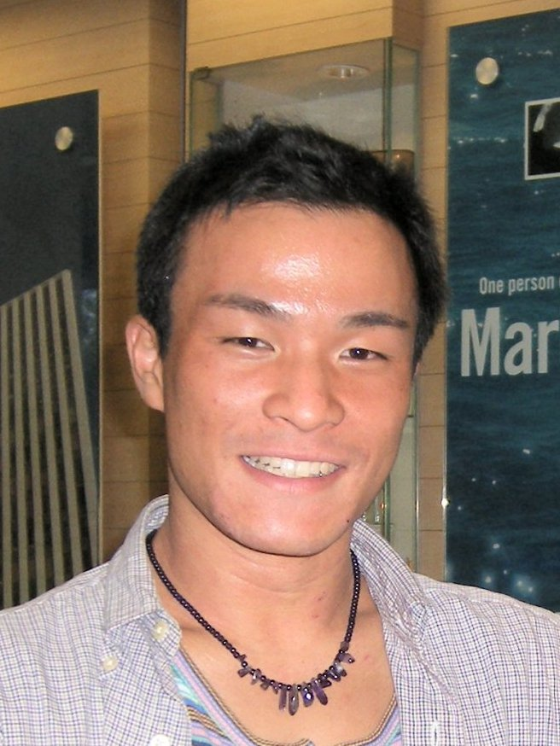
【 講 師 】
長山 寛（ながやま ひろし）
京都大学法学部卒 満員御礼マーケティング(株) 代表取締役
「７種類のライブ集客」の専門家
オンライン完結型ビジネス構築プロデューサー
・9ヶ月で60回のセミナーに1,869人を集客
・集客コンサルタントとして起業後5ヶ月で645万円の売上
・「Facebook集客 大阪」でGoogle検索1位
・Twitterのフォロワー数は17万人

Slide 5

著書
『人見知りでも集客のプロに！
集客ウォーズ エピソード4 新たなる希望はいずこ・・・』 Amazon９部門で1位を獲得！

Slide 6
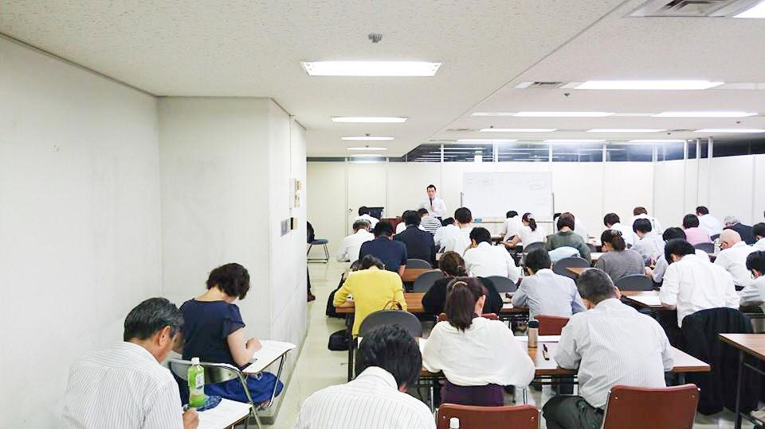
大阪府主催「集客戦略」セミナーに登壇

Slide 7
【自己紹介タイム】
1. お名前
2. どちらから参加されてますか？
3. お仕事
4. なぜ『７種類のライブ集客』
に興味を持ったのか？
5. 『７種類のライブ集客』をマスター
することで自分の未来はどう変わるか？

Slide 8
７種類のライブ集客
とは？

Slide 9
「あなただから」とお願いされる
濃いファンを集め 売上をねらって生みだす 最強の集客方法 お金をかけずに
実行できる
シンプルな手法

Slide 10
・Facebook、Instagram、YouTubeといった
SNSのライブ配信を使った集客法
・WEB苦手でもスマホひとつで
30万円～100万円を売り上げることができる
・圧倒的な信頼関係を作りながら集客し
ファンを増やしながら売上も伸ばせる
・LP（集客ページ）やステップメール・動画など
作るのに時間がかかるものは不要、
お金をかけずにカンタンにできる
・王道のマーケティングのエッセンスを盛り込んでいるので、
ビジネスを戦略的に伸ばしていくことができる

Slide 11
では、なぜ
７種類のライブ集客
がチャンスなのか？

Slide 12
・時代のトレンドと流れに乗った集客方法で
メディアにもプッシュされる
・好きなことや「特技・スキル」で
オンライン完結型ビジネスを作り
30万円〜100万円を何度でも生み出せる
・関係構築された濃い見込客が集まり
ファンが増えるので「あなただから」と選ばれて
売り込みなしに売れる
・会社や社会に頼ることなく、
生涯生き抜くスキルを手に入れることができる

Slide 13
長山 寛
と
『７種類のライブ集客』
の出逢いのストーリー

Slide 14
・学歴は高いが、学生時代は暗黒だった
・音楽と野球ばっかりで勉強せず
・人見知りで人とお茶をする習慣もなし
・23歳でダイエットコーチをスタートしたが
友だちがいないので全然集客できない
・本を読んで勉強したが・・・
・チラシをまいてもブログを書いても集客できず
・ネット好きで器用だがお金に変える方法がわからず
・Twitterを1日14時間やって集客できるようになったが・・・
なかなか時間に見合わない
・最後は3年半本業にして借金が300万円できて廃業

Slide 15
・2回目の起業
・大阪府の事業を担当、
9ヶ月で60回のセミナーに1,869人を集客
・でも、稼ぐ方法がわからない・・・
・あるコンサルさんとの出会い
・月商100万円稼ぎたければ
高単価商品を作ることが必要なことを
教えてもらう
・月商100万円達成
・5ヶ月で645万円の売上に! But・・・回収できない・・・
優良な見込客を集めないと!

Slide 16
・いろいろなマーケティング手法を学んで実践
・優良な見込客が集まり売り込みなしで売れるように
・もっと集客に困ってる方を直接サポートしたい!
・誰でも実践できて再現性の高い集客方法を模索
・やっと出会ったのが・・・

Slide 17
ライブ！

Slide 18
当時、Facebook等で
ライブをしてる人もいたが・・・

Slide 19
すごい先生が
すごいライブをやっていた

Slide 20
「自分にはできないかも」
と思ったが・・・

Slide 21
ダメ元で
力を抜いてやってみた

Slide 22
それでも結果が出た！

Slide 23
Facebookグループに集客
3週間で70人集客できて
100万円の売上

Slide 24
LINE公式アカウントに集客
3週間で100人集客できて
120万円の売上

Slide 25
Facebookグループに集客
1週間で95人集客できて
230万円の売上

Slide 26
人に教えてみたら・・・

Slide 27
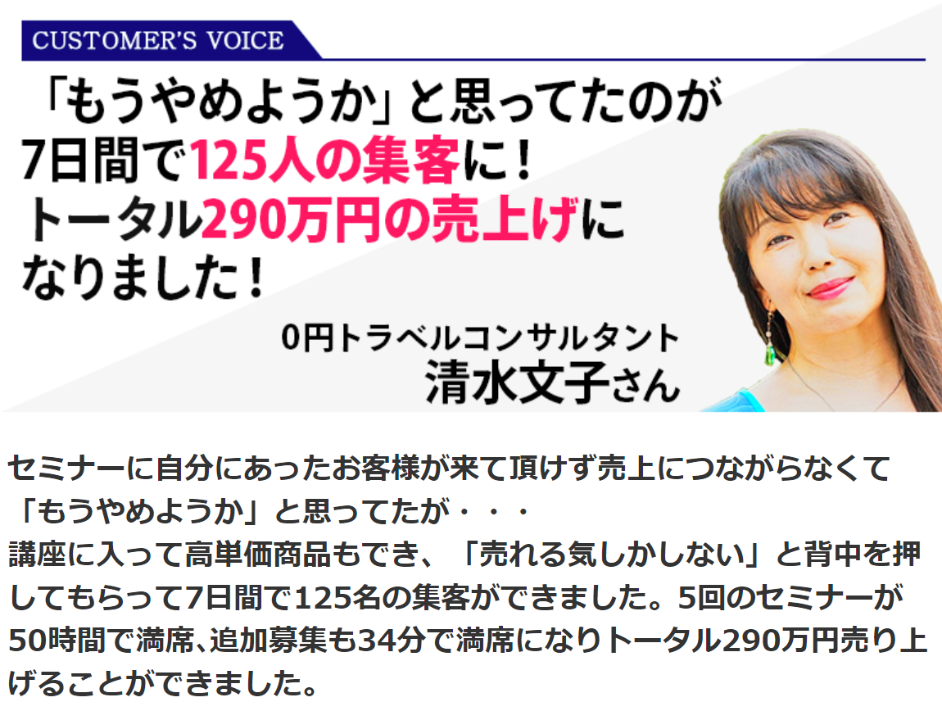

Slide 28
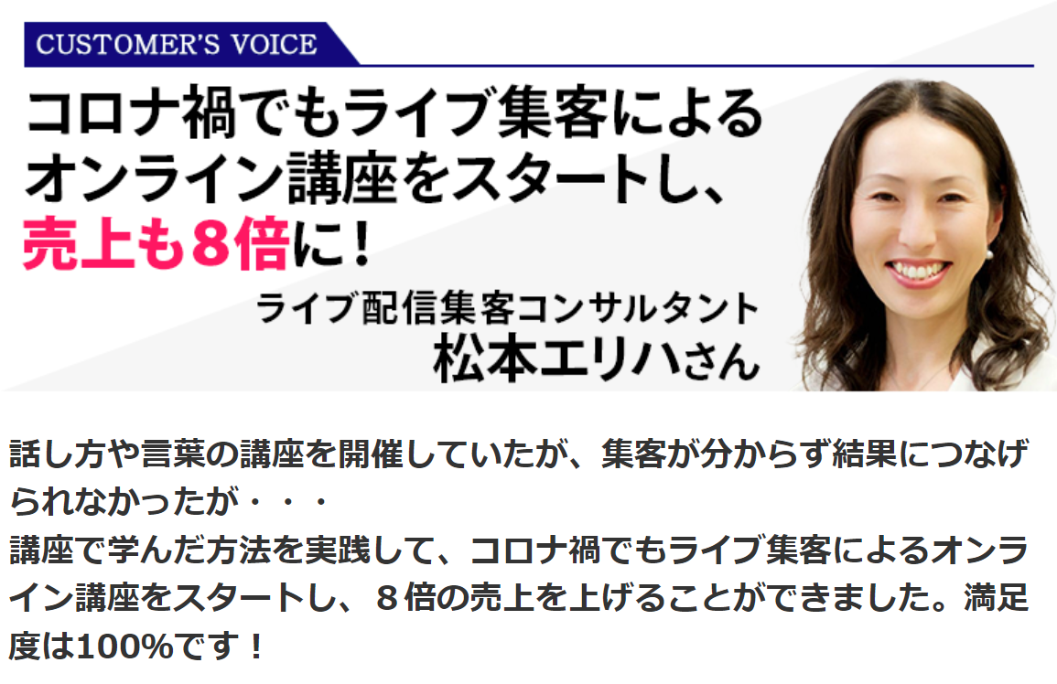

Slide 29
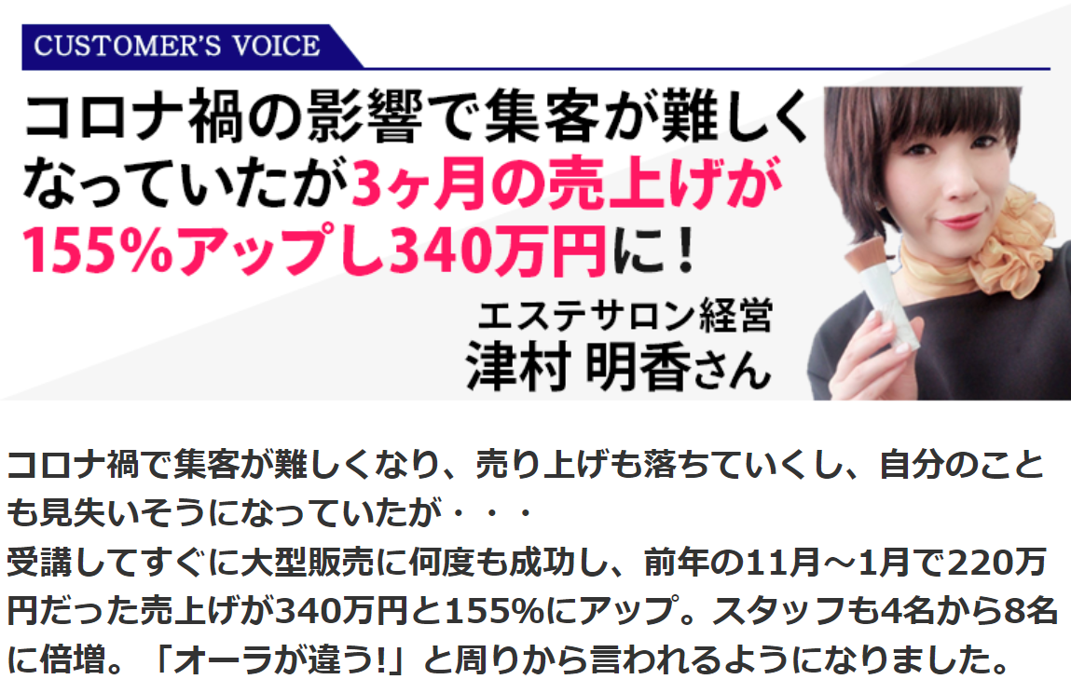

Slide 30
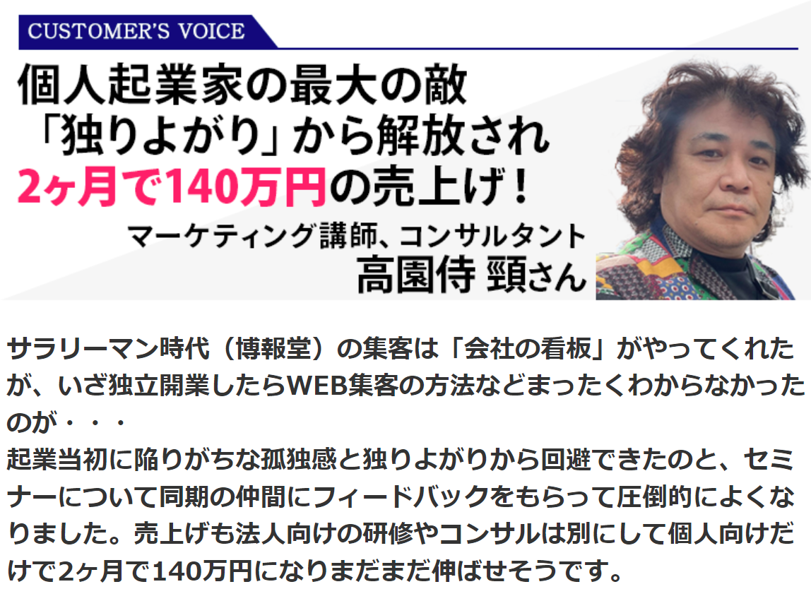

Slide 31
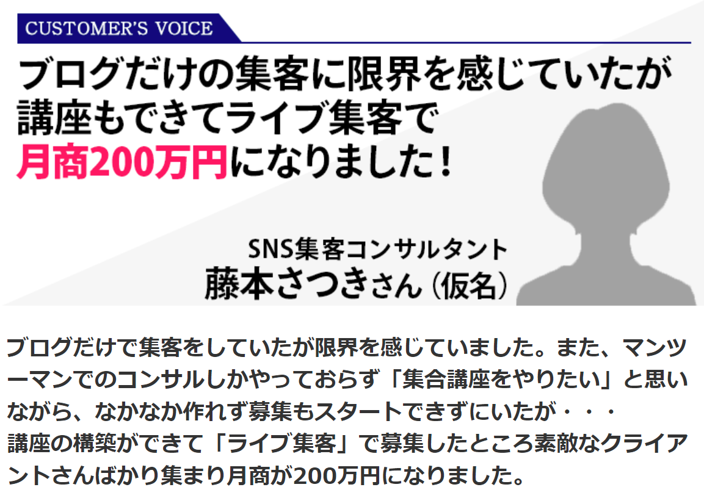

Slide 32
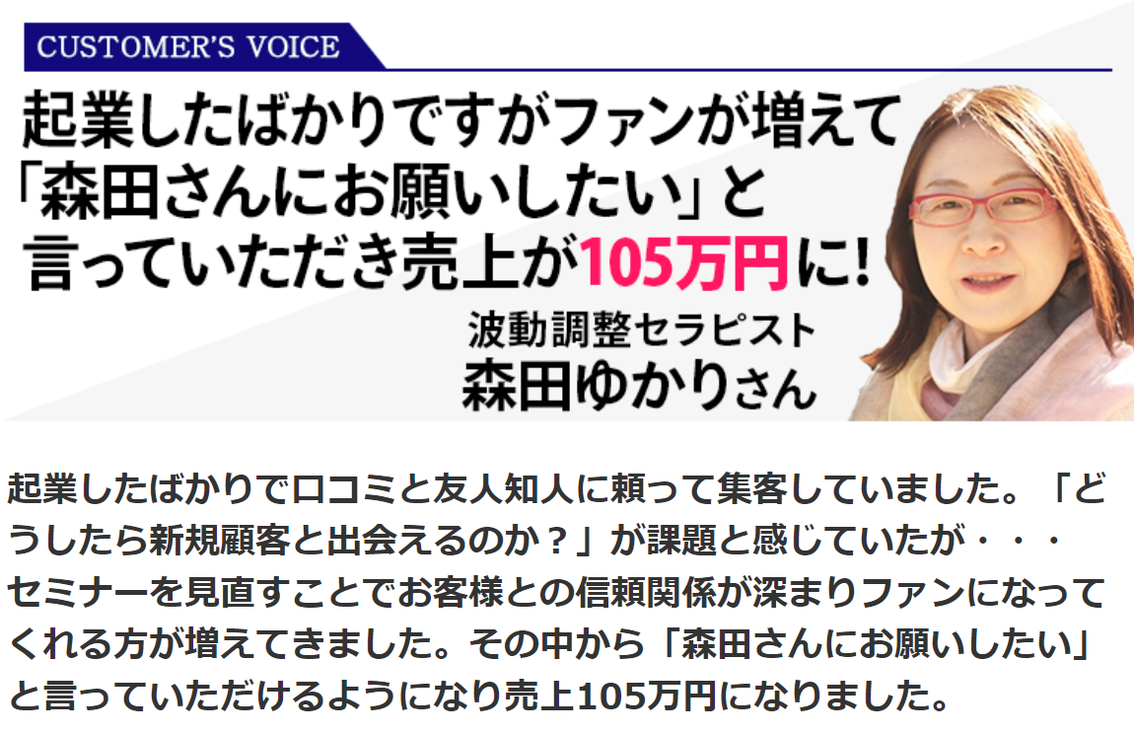

Slide 33
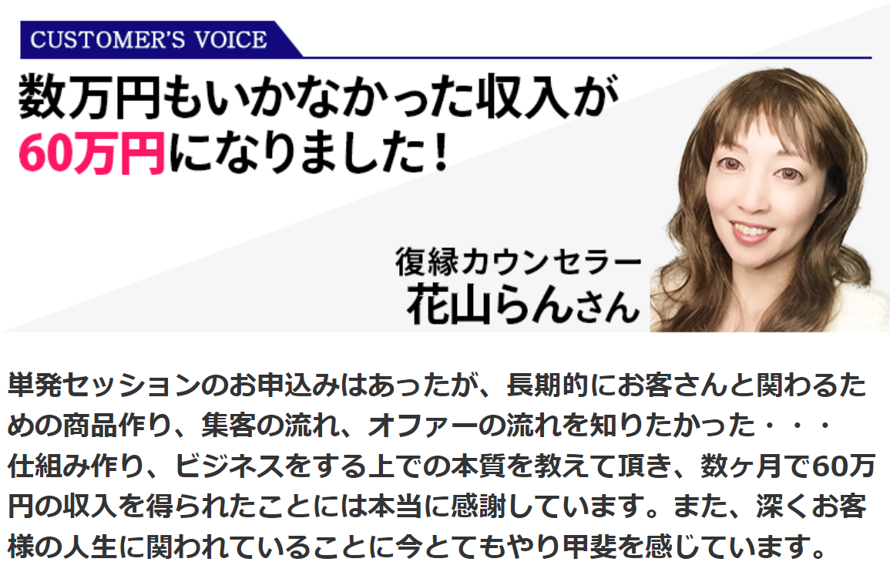

Slide 34
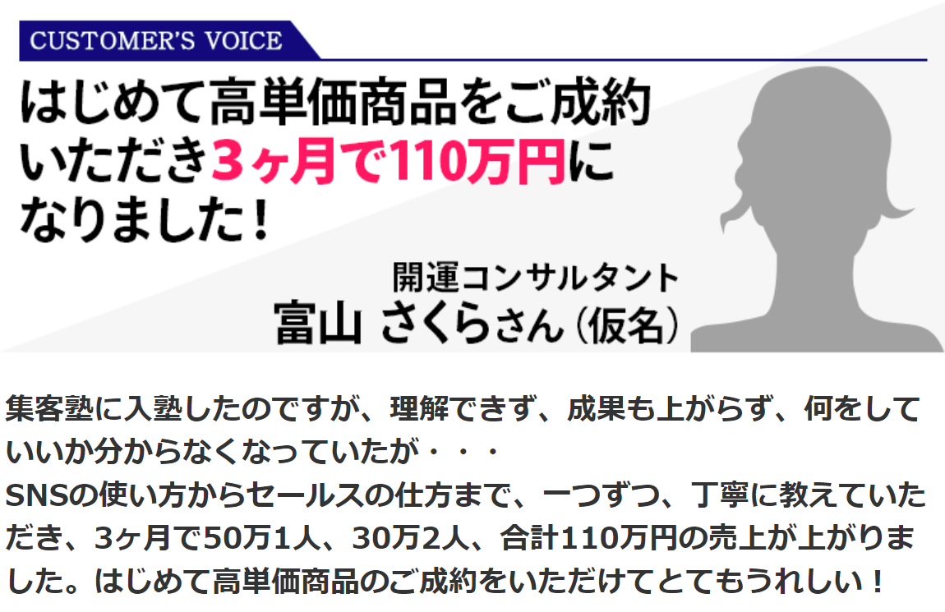

Slide 35
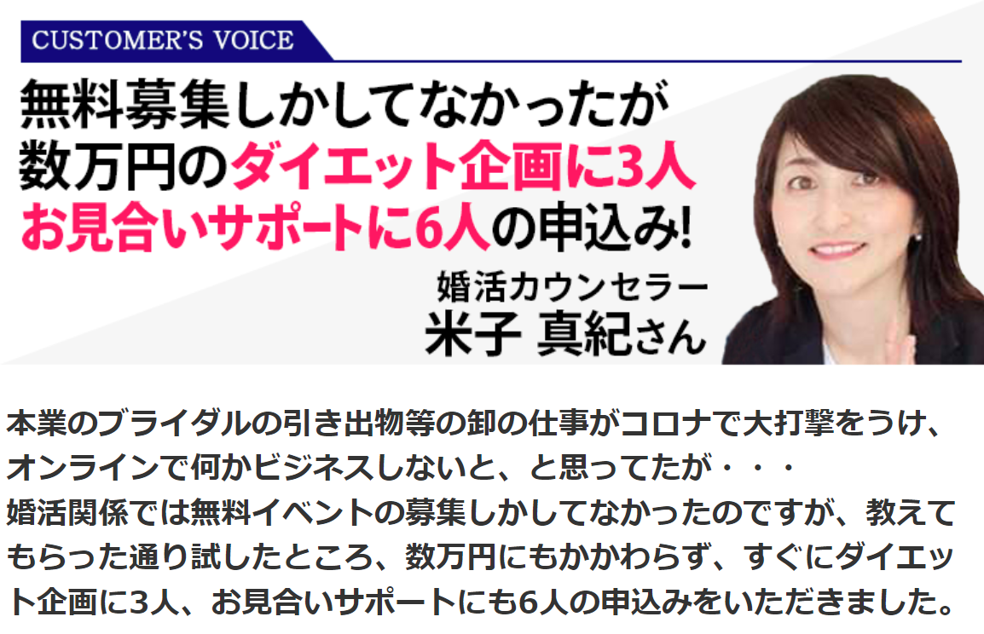

Slide 36
ここであなたに 質問です。

Slide 37
質問１
あなたの半年後の目標は？

Slide 38
質問２
目標に対する現状の課題は？

Slide 39
質問３
課題をクリアしないと
どうなりますか？

Slide 40
改めて
考えてみて欲しいことが
あります

Slide 41
なぜ、多くの
ひとり起業家、先生業は
集客・売上に伸び悩む？
その根本的な原因は？

Slide 42
考えてみてください

Slide 43
あなたなりの答えを
教えてください

Slide 44
それが解決されないこと
によって
どんな悪影響が
発生しますか？

Slide 45
究極的な原因は２つ

Slide 46
1. 選ばれるための
絶対戦略がない
2. 集客から売上につながる
集客導線がない

Slide 47
1. 選ばれるための
絶対戦略がない

Slide 48
フリーランス、個人事業主、ひとり起業家が
増え続けている
・日本には現在、1000万人余りのフリーランス
（副業・兼業を含む）がいる
・国内労働力人口の約6分の1
・米国では、1億6千万人の労働力人口のうち
5,730万人が既にフリーランス化しており
・2027年にはフリーランス人口が過半数に
（「フリーランス白書2018」より引用）

Slide 49
競合他者や
同じポジショニングも
増え続けている
↓
「差別化」がきかない

Slide 50
差別化じゃなくて独自化
それも一刻も早く！
選ばれる絶対戦略
が必要

Slide 51
2. 集客から売上につながる
集客導線がない

Slide 52
こんな声を
聞いたことはありませんか？

Slide 53
・SNSやブログに投稿しているが
集客に結びつかない
・再生回数は増えてるが
集客や売上げに結びつかない
・一見、コメントも入って
盛り上がって見えるが
内輪同士の盛り上がりにすぎない
・なんとなく対談をやってるが
成果は・・・

Slide 54
その理由は？

Slide 55
・SNS・ブログの発信や
ライブが単発になっている
・落としどころがない
・流れ・戦略がない

Slide 56
集客・売上に結びつけるには
流れ（集客導線）
が必要

Slide 57
どんなに
目先の集客方法を探しても
根本原因を対処しなければ
無駄な努力

Slide 58
・選ばれる絶対戦略
・王道の集客導線（流れ）
この２つを組み込んで
実践するのが
７種類のライブ集客

Slide 59
７種類のライブ集客
を実践すると

Slide 60
・好きなことや「特技・スキル」で
30万円〜100万円を何度でも生み出せる
・「あなただから」と選ばれて
売り込みなしに売れる
・むずかしく時間がかかるものは不要、
お金をかけずにカンタンにできる
・生涯生き抜くスキルを
手に入れることができる

Slide 61
お金をかけることなく
「あなただから」と選ばれながら
３０万円〜１００万円を生み出し
何度でも再現可能な
７種類のライブ集客
の全体像とは？

Slide 62
７種類のライブ集客と
オンライン完結型ビジネスで
月商100万円売上げる
３つのステップ

Slide 63
ステップ１
オンラインで提供できる
魅力的な高単価商品
を作る

Slide 64
ステップ２
７種類のライブ集客で
優良な見込客を集める

Slide 65
ステップ３
ファンになってもらい
売り込みなしでご成約

Slide 66
具体的な
７種類のライブ集客
の詳細は？

Slide 67
1.歩きライブ
目的：認知 見ない、信じない、行動しない という３つの壁を超える

Slide 68
2.ひとりライブ
3.対談ライブ
目的：集客 LINE公式アカウント/Facebookグループ
に集まってもらう

Slide 69
2.ひとりライブ
・自分ひとりで企画して発信できるので
気楽にフットワーク軽く実施できる
・上手に話したり、すごいことを
話す必要はなく共感が大事

Slide 70
3.対談ライブ
・拡散しやすく再生回数も増えやすい
・あらかじめスケジュール調整や
企画の打ち合わせをする必要がある
・ひとりライブに比べると
濃いファンを生みにくい

Slide 71
対談ライブの課題
・初心者同士で対談しても
見てくれる人が集まりにくい
↓
結局、巨人の肩に乗る、
つまり影響力のある人と対談ライブ
をするのがいい。

Slide 72
影響力のある人には
お願いしづらくない？

Slide 73
１つ目の必殺技
プレミアムティーアップライブ

Slide 74
4.シークレットライブ 目的：価値提供 集まっていただいた見込客の方と
信頼関係を構築し 濃いファンになってもらう

Slide 75
5.zoomライブ 目的：募集
リアルタイムで会話ができる
zoomを使う方が
信頼関係も深めやすいし
お申込みもいただきやすい

Slide 76
シークレットライブも
Zoomライブもやってるのに
なかなか売上に結びつかない？

Slide 77
その理由は
・ライブ集客が単発になっている
・落としどころがない
・流れ・戦略がない
ということでした。

Slide 78
２つ目の必殺技
チャレンジライブ

Slide 79
6.チャレンジライブ 目的：複合技 ・価値提供からセールスまでを
一気通貫で連続してやってしまう
・1,2週間で100万円～200万円を
売り上げることも夢ではない

Slide 80
・３日間チャレンジ、５日間
チャレンジ、７日間チャレンジ
・別名「チャレンジローンチ」
・海外のトップマーケッターが
こぞってやってる手法

Slide 81
・複数回の
シークレットライブ・zoomライブを
シークレットグループで行う
・毎回のライブに課題がある
・体験型で楽しいので
集中して聴いてもらえる

Slide 82
シークレットグループ
1日目
2日目
3日目
4日目
5日目
6日目-10日目
チャレンジライブの流れ
課題
自己紹介
全体像
課題
ポイント1
課題
ポイント2
課題
ポイント3
課題
Zoomライブ
セールス
セールス
期間
追いライブ

Slide 83
短期間にお客さんとたくさん
コミュニケーションが取れるので
顧客理解が進み
信頼関係もできる

Slide 84
お客さんが
どんどん前のめりに
なるので成約率が高くなる
成約率30%～70%
になる場合も！

Slide 85
7.顔出ししないライブ 番外編
zoom等と組み合わせると
顔出しなしのライブができる

Slide 86
1.歩きライブ
2.ひとりライブ
3.対談ライブ
4.シークレットライブ
5.zoomライブ
6.チャレンジライブ
7.顔出ししないライブ

Slide 87
①学んだこと
②取り入れようと思ったこと

Slide 88
月商100万円売上げるためには
７種類のライブ集客
をやるだけではダメ！

Slide 89
月商100万円売上げる
３つのステップ
1. オンラインで提供できる
魅力的な高単価商品を作る
2. ７種類のライブ集客で優良な見込客を集める
3. ファンになってもらい売り込みなしでご成約

Slide 90
今日のまとめ
・刈り取り型の集客ではなくて
育む集客が大切
・影響力のある人の力を借りる
・ライブ集客は単発ではなく
流れ・戦略の中で使う
・魅力的な高単価商品も必要

Slide 91
最後に・・・

Slide 92
７種類のライブ集客と
オンライン完結型ビジネスで
月商100万円が売上がる
設計図を作る 特別コンサルティング

Slide 93
時間 120分
通常価格 55,000円（税込）
↓
セミナー参加者限定
無料

Slide 94
ご参加の方限りの
特別なご提案
７種類のライブ集客
構築講座
＜本講座のご案内＞

Slide 95
希望日程を
お伺いします

Slide 96
12/23(木)16:00
12/24(金)16:00
12/26(日)10:00
12/27(月)16:00
12/27(月)20:30
12/29(水)13:00
12/30(金)16:00

